Slide 1

WILSON JORGE TEDOKON, JULHO/2014
Série 1 Manufatura e Serviço

Slide 2
HOJE FALAREMOS SOBRE
NOVOS RECURSOS DA VERSÃO 12.01

Slide 3
NOVOS RECURSOS
ROADSHOW 12.01
Novo sistema de licenciamento.
Produto como portal (Meu Série 1)
Etiqueta de expedição (ARGOX)
Produto x Fornecedor
Mobilidade (força de vendas)

Slide 4

Novo licenciamento

Slide 5




Novo Licenciamento

Slide 6
Produto como portal (Meu Série 1)

Slide 7
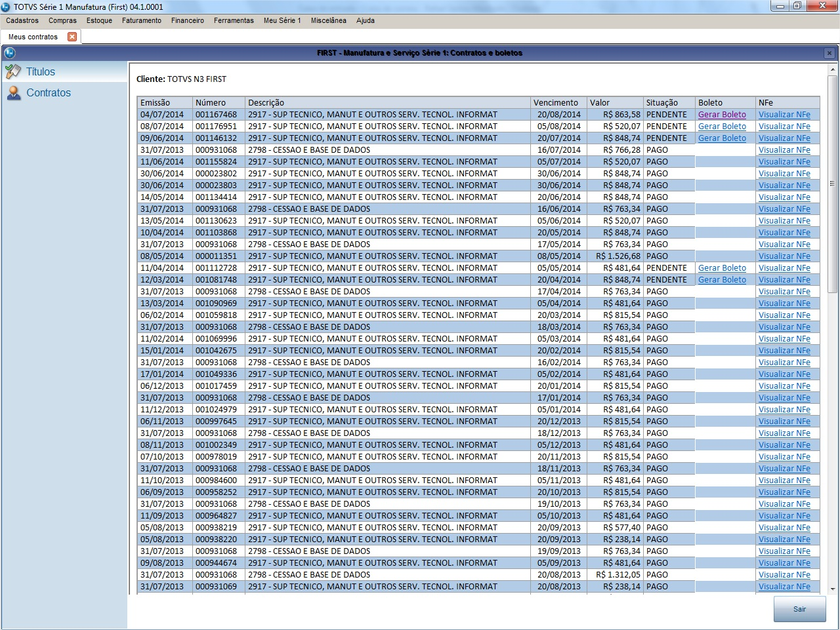
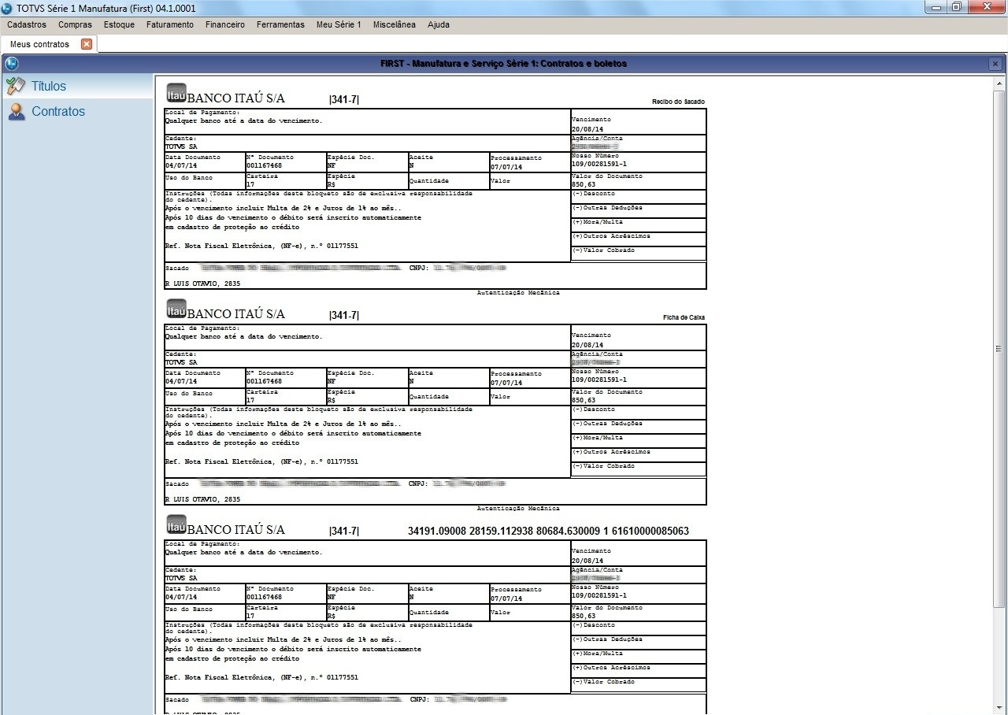
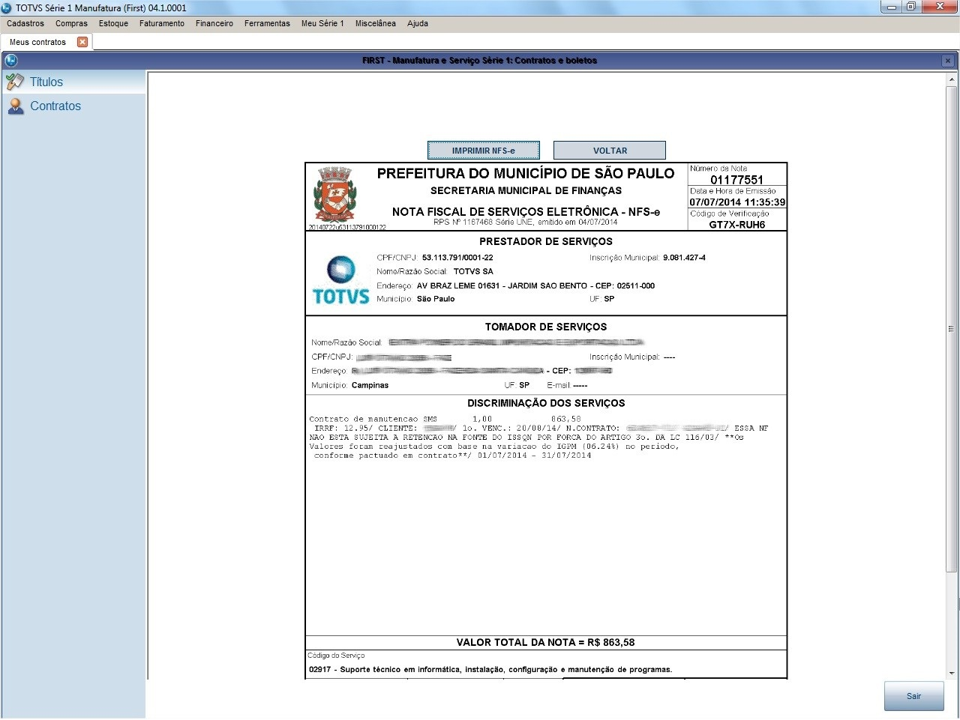
Produto como portal (Meu Série 1)

Slide 8
Etiqueta de expedição (Argox)

Slide 9
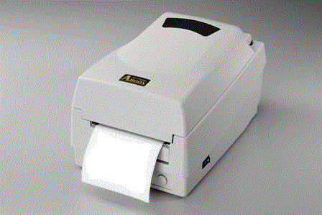
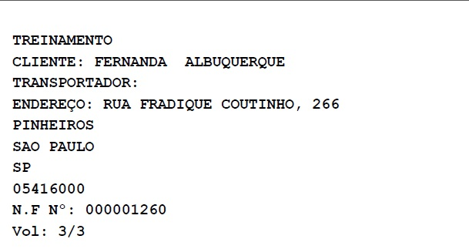
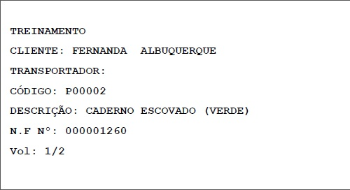
Etiqueta de Expedição (Argox)

Slide 10
Produto x Fornecedor

Slide 11
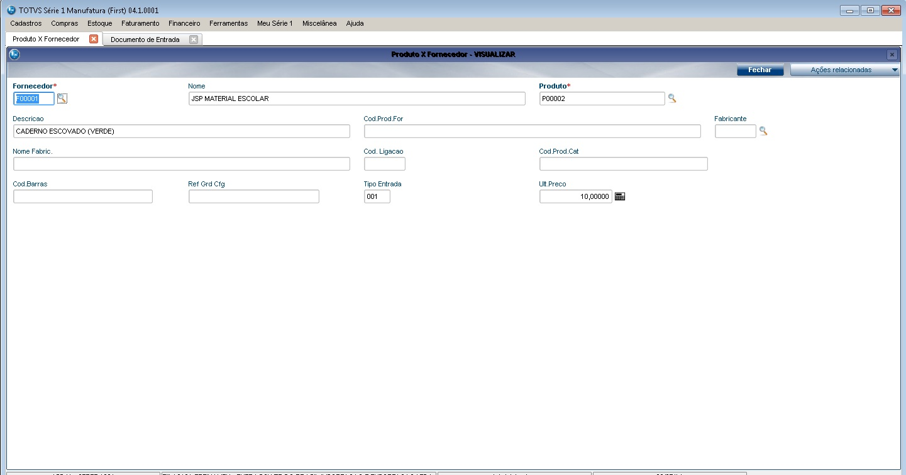
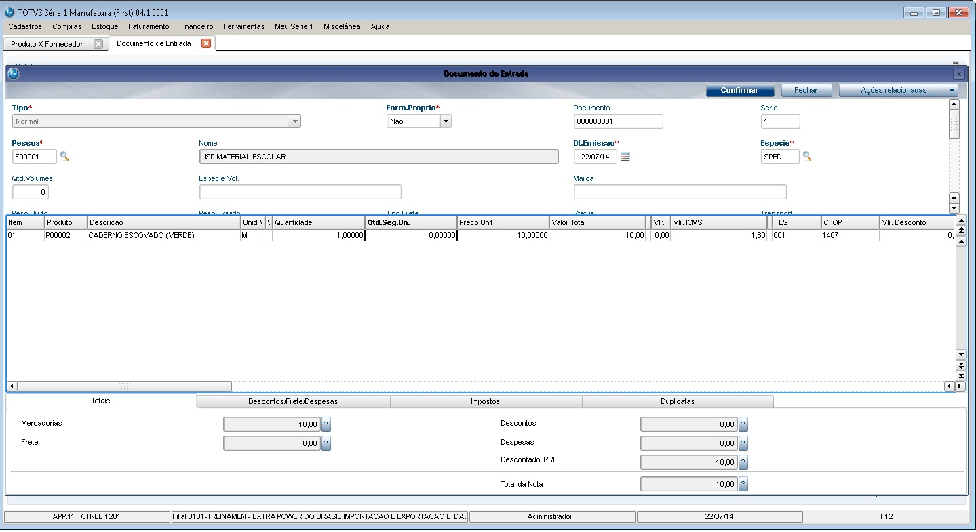
Produto x Fornecedor
Cotação de Compra.
Pedido de Compra
Documento de Entrada

Slide 12
Mobilidade (Força de Vendas)

Slide 13
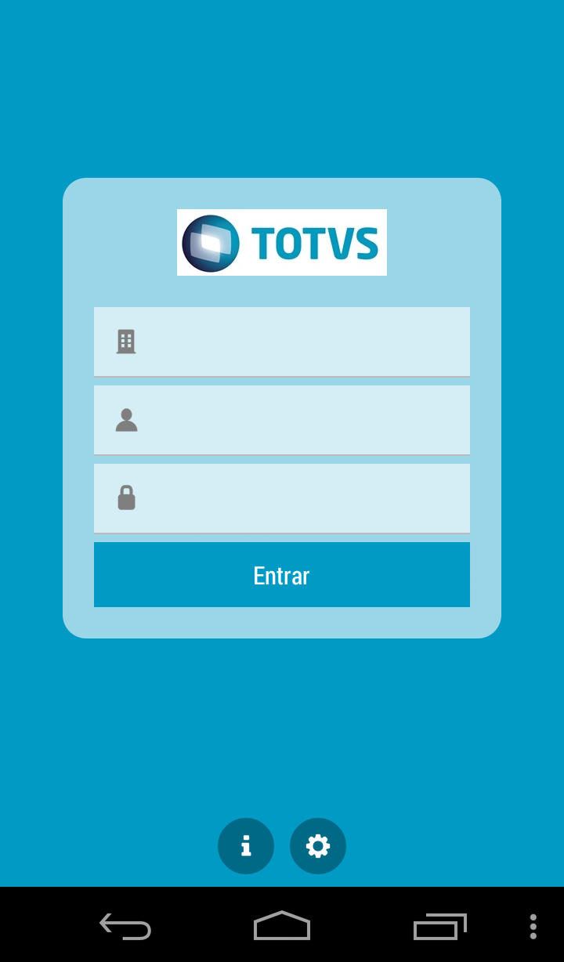
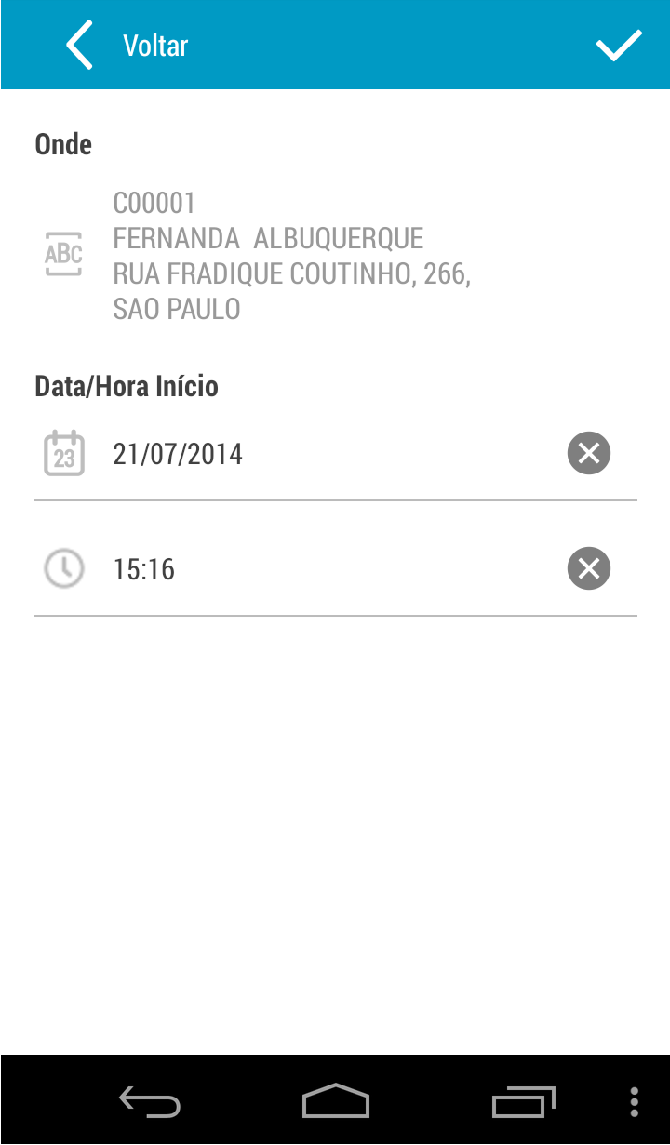
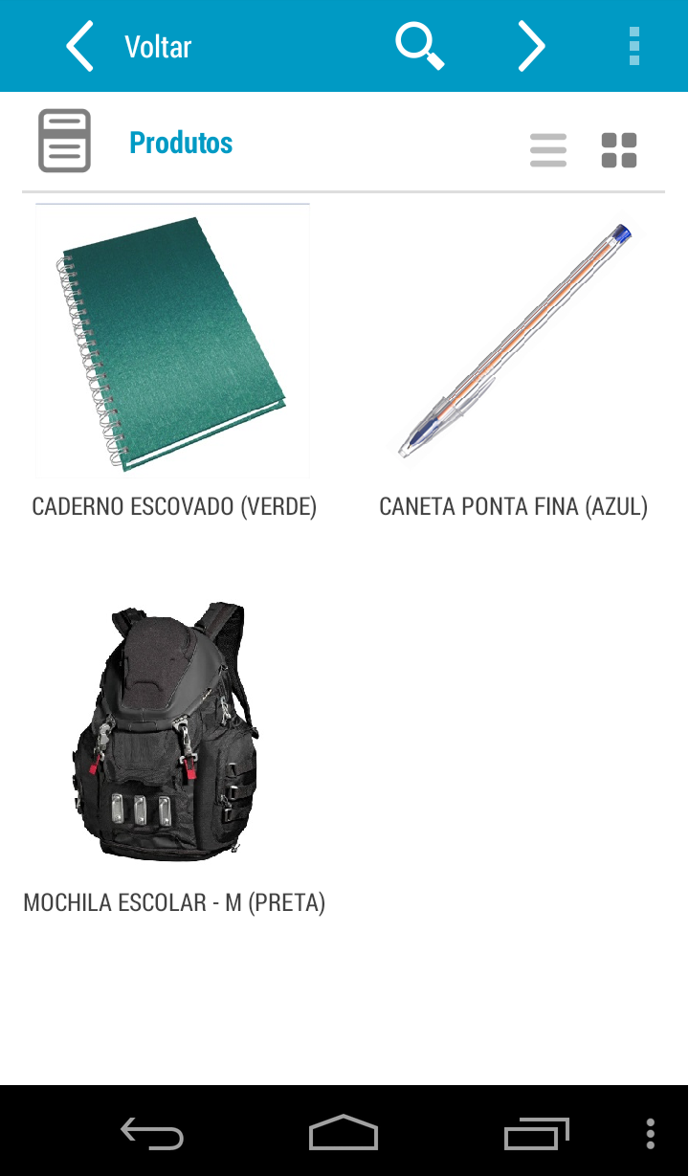
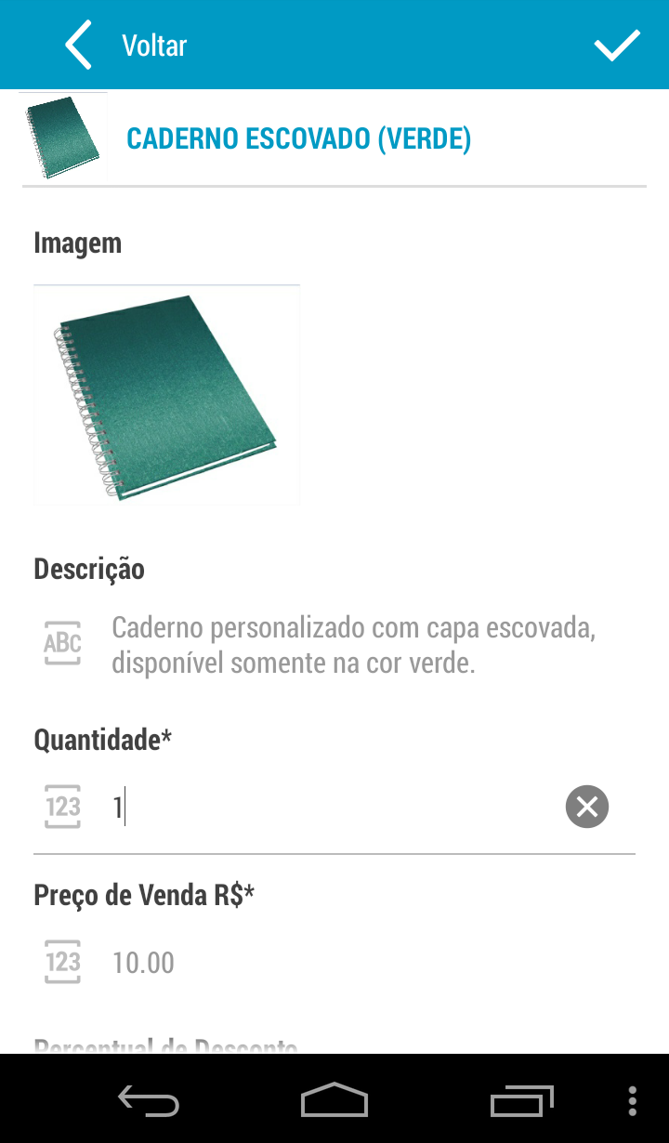
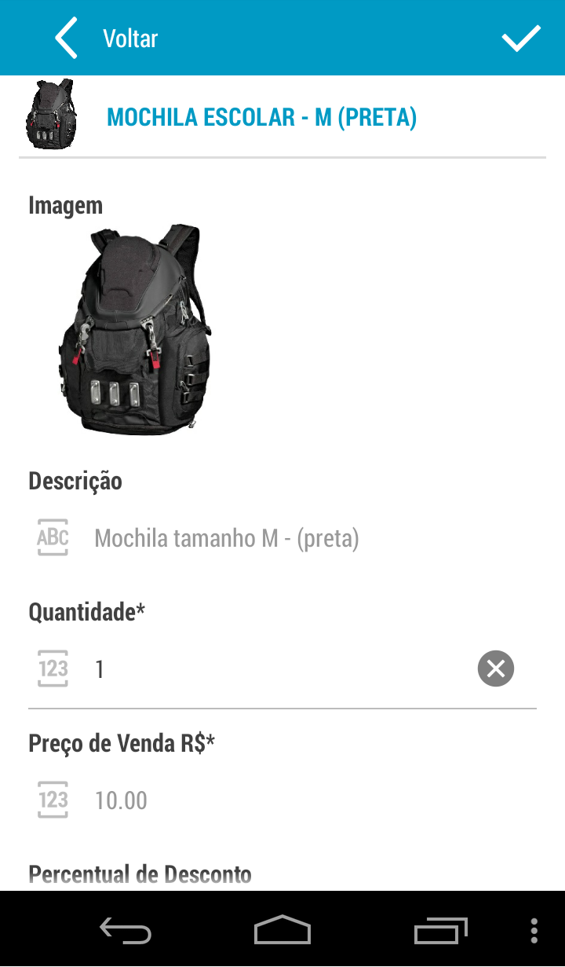
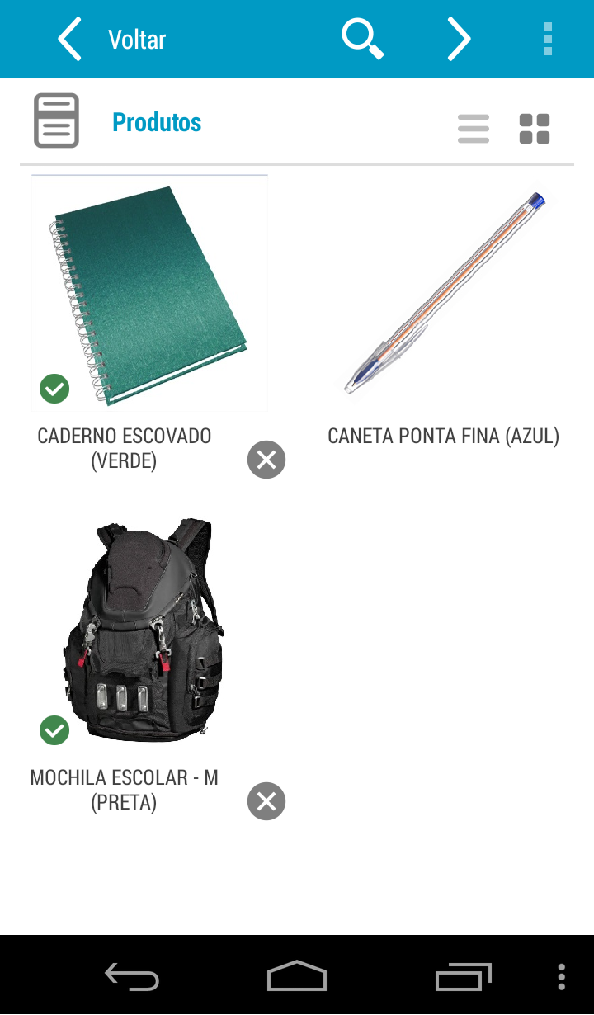
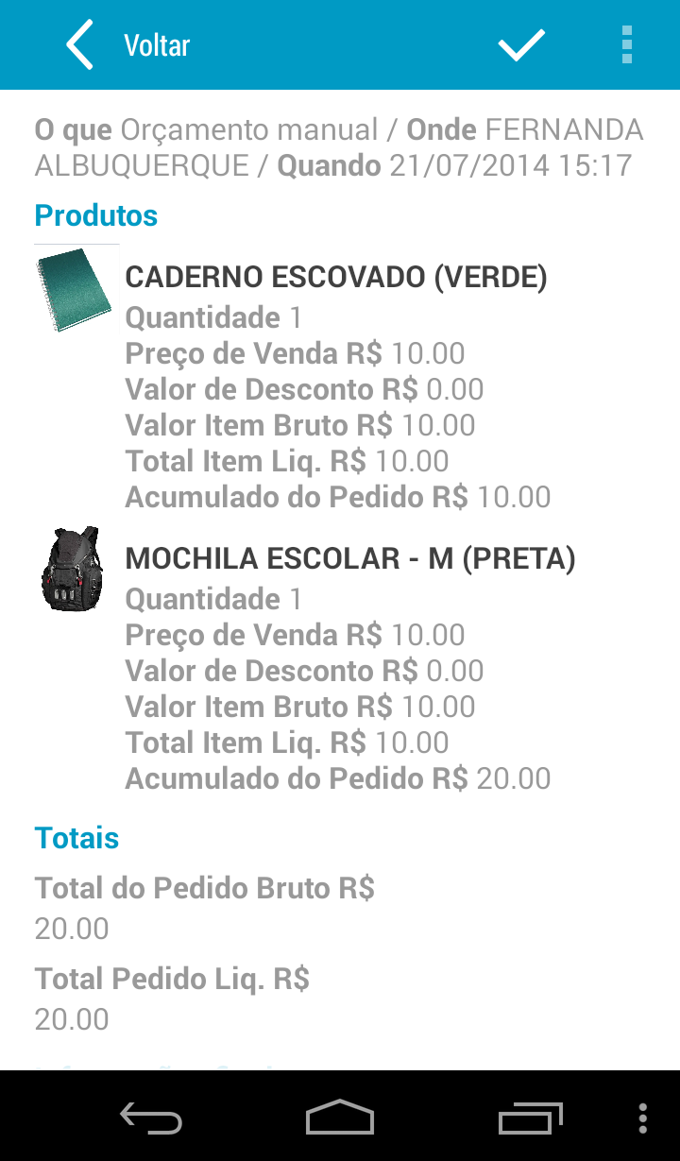
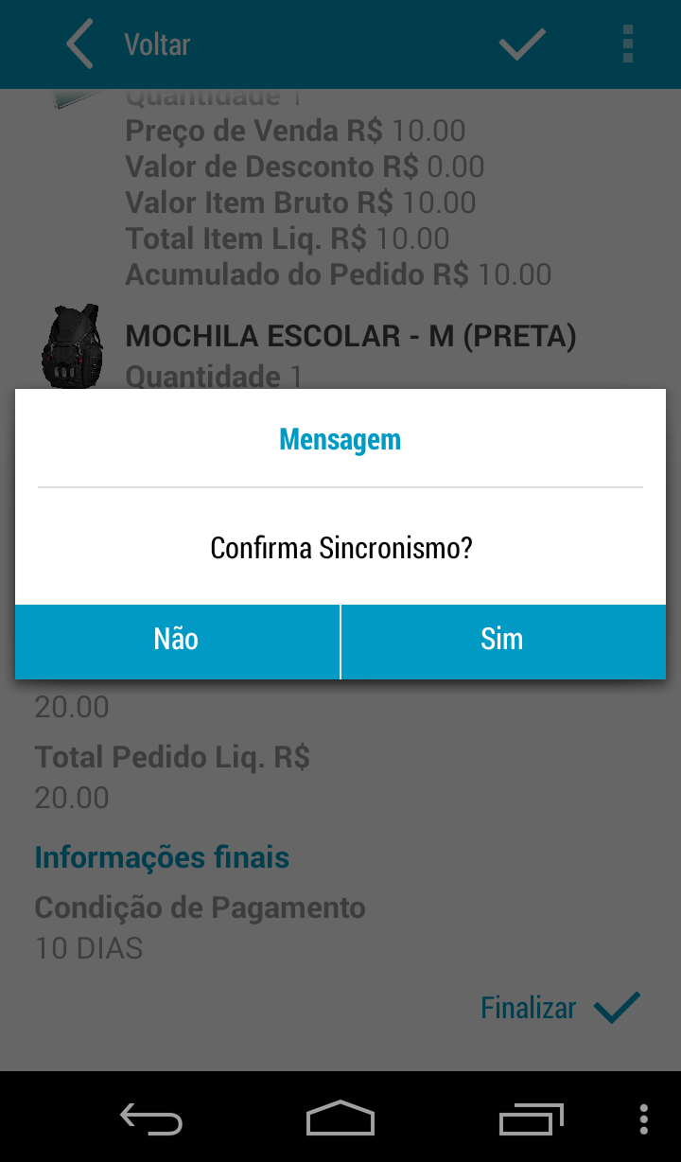
Mobilidade (Força de Vendas)

Slide 14
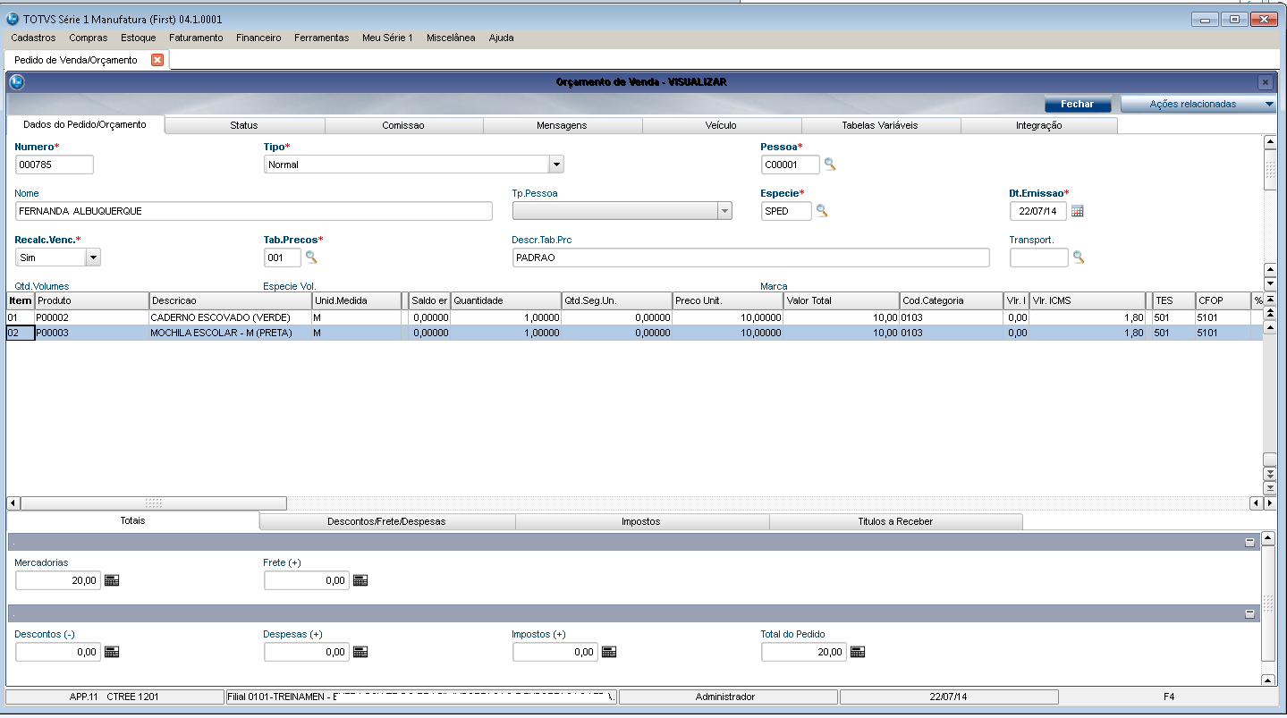
Mobilidade (Força de Vendas)

Slide 15
WILSON JORGE TEDOKON
VP – Segmentos – Série 1
(11) 4322-9925
wilson.tedokon@totvs.com.br

